Slide 1
Outline
SetInterval تشغل دالة run كل 100 مللي سكند

Slide 2
Outline

Slide 3
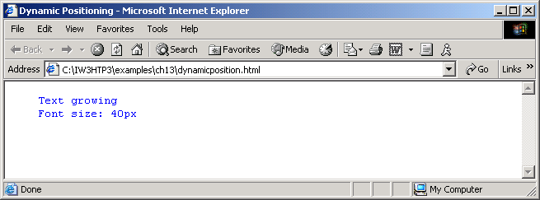
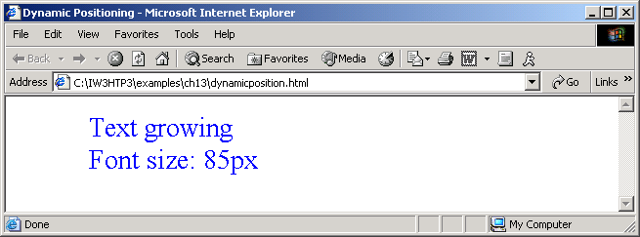
Outline

Slide 4
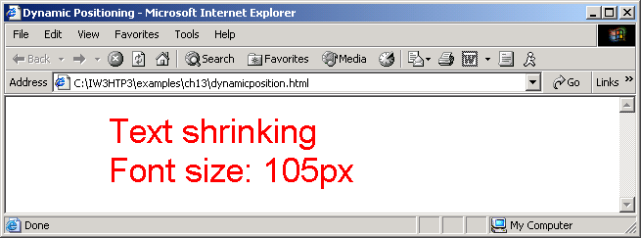
Outline

